Slide 1
eXXcellent workshop 2019 - Thema 3 „AI/ML“
Klassifikation von Bildern mit Deep Learning
Muriel, Yann & Thomas
Mai 2019

Slide 2
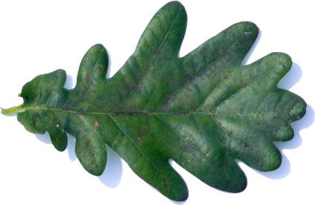
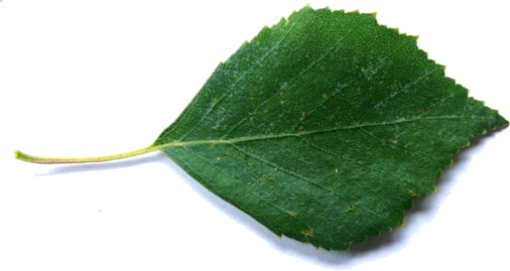
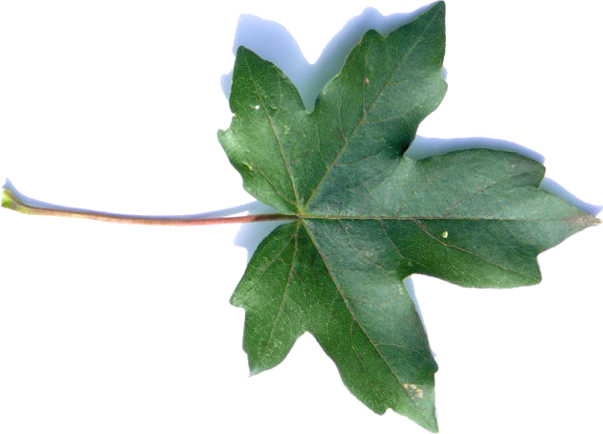
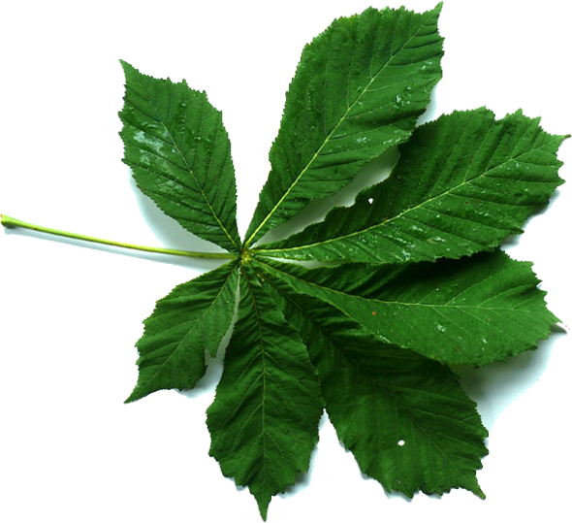
0,2
Ahorn
Ahorn
0,2
0,4
Birke
Birke
0,8
0,8
Eiche
Eiche
0,5
0,2
Kastanie
Kastanie
0,2
0,6
Ahorn
Ahorn
0,9
0,2
Birke
Birke
0,2
0,3
Eiche
Eiche
0,3
0,9
Kastanie
Kastanie
0,6
Notes:
Was hat ML mit Blättern zu tun?
Ein Beispiel dafür, das ML mittlerweile spezifische Aufgaben sehr gut erledigen kann, im spezifischen oft besser als ein Mensch
Was für Blätter sehen wir hier?
Vorsicht: Wir werden tiefe neuronale Netze nutzen. Die „Wahrscheinlichkeiten“ die angezeigt werden, sind Werte, die so normiert wurden, dass sie nach Wahrscheinlichkeiten aussehen. Es gibt kein ausgeprägtes, theoretisches Fundament, um den Output eines tiefen neuronalen Netzes als Wahrscheinlichkeiten zu interpretieren.
Was werden hier heute und morgen tun?

Slide 3


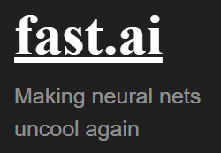
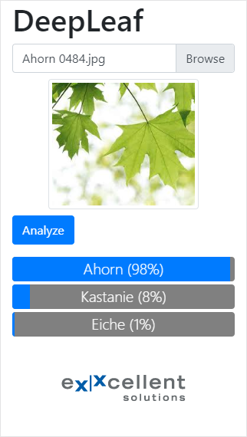

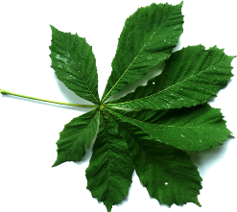
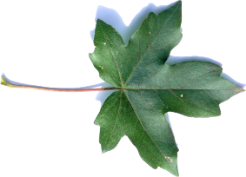


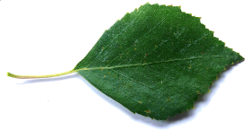


Python
Notes:
Ihr habt hoffentlich klassifizierte Bilder mitgebracht (für alle ohne Bilder, haben wir auch Bilddatensätze vorbereitet)
Ihr werdet ein tiefes neuronales Netz trainieren, um solche und ähnliche Bilder klassifizieren zu können
Wir benutzen dafür einen Technologiestack, den ihr vor dem Workshop vorbereitet habt
Frage: wer hat den Technologiestack vorbereitet?
Google Cloud > Infrastruktur as a Service, sehr leistungsfähige Rechner, CPU/RAM und insbesondere GPU!
Python: im Bereich ML und besonders neuronale Netze die am weitesten verbreitete Programmiersprache
PyTorch: ein von Facebook geschriebenes Framework für neuronale Netze (aktuell weiter verbreitet: TensorFlow von Google)
fast.ai: ein Wrapper (und ein Online-Kurs), der die Handhabung von PyTorch stark vereinfacht und Best Practices bündelt (weit verbreitete Alternative u.a. für TensorFlow: Keras)
Jupyter Notebook: das Front-End mit dem wir Code schreiben, ausprobieren und Ergebnisse visualisieren
Ziel für den Workshop: jeder Teilnehmer hat eine Web-App, die er auf seinem Handy nutzen kann, um Bilder zu klassifizieren

Slide 4
Agenda für heute und morgen
Uhrzeit | Inhalt
16:30 - 16:40 | Übersicht zum Workshop
16:40 - 17:00 | 5 Kollegen stellen kurz ihre Bilder vor
17:00 - 17:15 | Einführung in Jupyter-Notebook
17:15 - 17:30 | Praxis: Jupyter-Notebook
17:30 - 18:00 | Praxis: ResNet34 mit Demo-Bildern
18:00 - 18:30 | Praxis: ResNet34 mit eigenen Bildern
Uhrzeit | Inhalt
09:00 - 09:45 | Grundlagen neuronale Netze
09:45 - 10:05 | Praxis: Einfaches neuronales Netz „MLP“
10:05 - 10:20 | Convolutional Neural Networks (CNN)
10:20 - 10:40 | Praxis: CNN
10:40 - 10:50 | Augmentation und Transfer-Learning
10:50 - 11:15 | Praxis: Augmentation und Transfer-Learning
11:15 - 11:30 | Pause
11:30 - 11:45 | Learning-Rate
11:45 - 12:00 | Praxis: Learning-Rate
12:00 - 13:00 | Praxis: Handy-App
13:00 - 14:00 | Mittagessen
14:00 - 14:15 | Einordnung, Ausblick und Stand der Technik
14:15 - 14:45 | Vorbereitung Ergebnisbasar

Slide 5
Welche Bilder habt ihr mitgebracht?
Vorstellung von Bildern

Slide 6
Muriel
Einführung in Jupyter-Notebook

Slide 7
Muriel
Praxis ResNet34

Slide 8
Yann
Grundlagen neuronale Netze

Slide 9
Grundlagen neuronale Netze
Aufbau eines neuronalen Netzes
Input Layer
Hidden Layers
Output Layer
x₀
x₁
∑ σ
∑ σ
∑ σ
x₂
∑ σ
∑ σ
∑ σ
Input
Output
x₃
∑ σ
∑ σ
∑ σ
…
x_{n}
Notes:
Input Layer: die Daten, die wir in das neuronale Netz geben wollen, werden in einen numerischen Vektor codiert. Für Bilder z.B. je Pixel drei Werte für rot, grün und blau.
Hidden Layers: die Eingangs-Werte werden durch verschiedenen Schichten geschickt, die die Werte transformieren. Anzahl, Größe und Verbindungen variieren. Die Basis für die Transformationen sind Neuronen, die Werte von anderen Neuronen „empfangen“ und selbst wiederum Werte an andere Neuronen „weiterschicken“.
Output Layer: das gewünschte Ergebnis wird wieder als numerischer Vektor codiert. Bei Klassifizierungen z.B. oft eine Zahl je Klasse. Wenn wir Bilder generieren wollten z.B. je Pixel drei Werte für rot, grün und blau.
Wie funktioniert so ein Neuron?

Slide 10
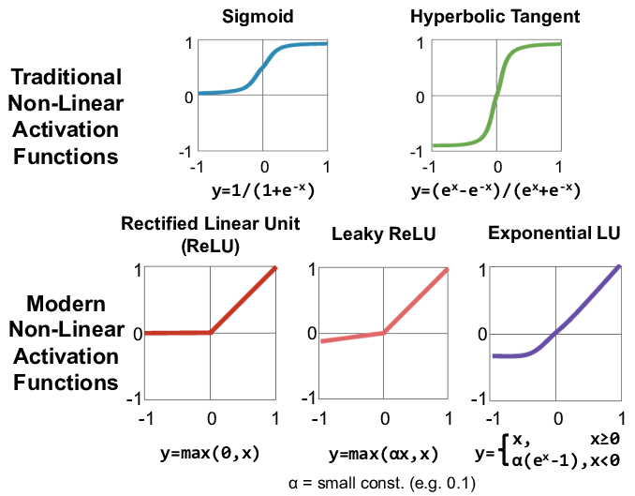
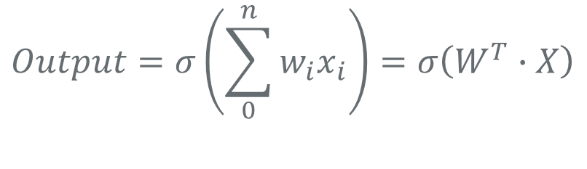
Grundlagen neuronale Netze
Aufbau eines Neurons
Bias
x₀=1
Gewichte
x₁
w₀
Aktivierungsfunktion
x₂
w₁
∑ σ
w₂
Output
Input
x₃
w₃
…
gewichtete Summe
w_{n}
x_{n}
$$Output=σ\left(\sum_{0}^{n}{w_{i}x_{i}}\right)=σ\left(W^{T}∙X\right)$$
Notes:
Werte von anderen Neuronen bzw. der Input-Layer je nach Design des Netzes
Die Werte werden unterschiedlich stark gewichtet
Es wird eine gewichtete Summe gebildet
Der Output eines Neurons wird mittels einer Aktivierungsfunktion ermittelt, die der gewichteten Summe einen Output-Wert zuordnet. Beispiele sind Sigmoid (S zwischen 0 und 1), Tangens hyperbolicus (S zwischen -1 und 1) oder ReLU (hat im Bereich Deep Learning Sigmoid und Co. abgelöst)
Üblicherweise wird noch eine Konstante (mit Wert 1) ergänzt
Der Output eines Neurons lässt sich als Matrixmultiplikation und Berechnung der Aktivierungsfunktion darstellen
Beim Training eines Netzes werden die Gewichte aller Neuronen bestimmt
Wie kommen wir zu einem neuronalen Netz?
Siehe auch https://ujjwalkarn.me/2016/08/09/quick-intro-neural-networks/

Slide 11
Grundlagen neuronale Netze
Design und Training eines neuronalen Netzwerks
Designentscheidungen
Input und Output des Netzes
Anzahl der Layers
Anzahl der Neuronen je Layer
Verbindungen der Neuronen untereinander
Aktivierungsfunktion für die Neuronen
In der Praxis: Rückgriff auf erprobte Architekturen
Training eines neuronalen Netzes
Beispiele mit Input-Daten und gewünschtem Output sammeln oder erstellen
Beispiele in Trainings- und Validierungsdaten aufteilen
Funktion zur Bestimmung der Abweichung des Netzes festlegen (Verlustfunktion, loss function), die den gewünschten Output und tatsächlichen Output je Beispiel vergleicht.
Mit den Trainingsdaten die Gewichte des Netzes trainieren (z.B. Backpropagation Algorithmus).
Mit den Validierungsdaten die Qualität des Netzes bestimmen.

Slide 12
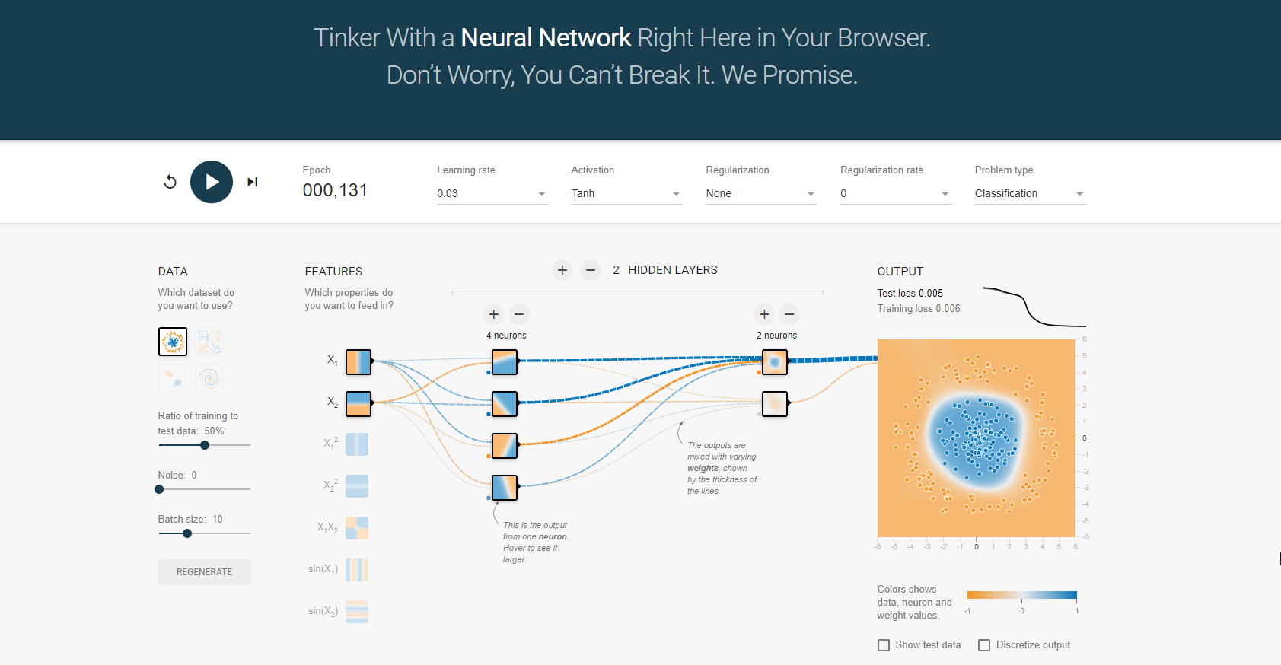
Notes:
Im Browser zeigen
Effekt der Learning Rate zeigen
Effekt der Aktivierungsfunktion
„Aufgabe“ der jeweiligen Neuronen
Test-Daten
Spirale mit Sinus zeigen

Slide 13
Brauchen wir das?
Beispiel für Bildklassifikation
Designentscheidungen
Input des Netzes
Bilder werden beschnitten und skaliert auf 100x100 Pixel
Je Pixel und RGB-Kanal ein Input: 100x100x3=30.000
Output des Netzes
Je Klasse (Eiche, Ahorn, Birke, Kastanie) ein Output: 4
Anzahl der Layers
zwei zusätzliche Hidden-Layers
Anzahl der Neuronen je Layer
Input: 30.000
Hidden 1: 300
Hidden 2: 30
Output: 4
Verbindungen der Neuronen untereinander
mit jeweils allen Neuronen in der nächsten Layer
Aktivierungsfunktion für die Neuronen
ReLU
Training eines neuronalen Netzes
100 Fotos sind gesammelt und je Klasse in einem Ordner
Zufällig 20 Beispiele für die Validierungsdaten aussuchen
TODO: Visualisierung

Slide 14
Wichtige Begriffe im Training
Epoch
Nach einer „Epoch“ wurde jedes Trainingsbeispiel einmal für die Aktualisierung der Gewichte des Netzes genutzt.
Mini-Batch
Die Trainingsdaten werden in Happen aufgeteilt, und die Gewichte des Netzes werden einmal je Mini-Batch aktualisiert.
Batchsize
Wie viele Trainingsbeispiele sind in einem Mini-Batch enthalten?
Learning-Rate
Wie sehr werden die Gewichte nach einem Mini-Batch aktualisiert?
Verlustfunktion (loss function)
Funktion, die gewünschten Output und tatsächlichen Output vergleicht und bei perfekter Vorhersage einen minimalen Wert annimmt.
Trainingsverlust (train_loss)
Durchschnittlicher Wert der Verlustfunktion auf den Trainingsdaten
Validierungsverlust (valid_loss)
Durchschnittlicher Wert der Verlustfunktion auf den Validierungsdaten
Fehler-Rate (error_rate)
Anteil der Beispiele der Validierungsdaten, die falsch klassifiziert wurden.
Perfekte Vorhersage: error_rate=0%

Slide 15
Confusion-Matrix

Slide 16
Under- und Overfitting

Slide 17
Thomas
Back to the basics: Multi Layer Perceptron
Notes:
LR zu hoch, LR zu niedrig, passende LR mit dem LR-Finder finden

Slide 18
Thomas
Convolutional Neural Network
Notes:
LR zu hoch, LR zu niedrig, passende LR mit dem LR-Finder finden

Slide 19
Muriel
Augmentation und Transfer-Learning
Notes:
LR zu hoch, LR zu niedrig, passende LR mit dem LR-Finder finden

Slide 20
Yann
Learning-Rate
Notes:
LR zu hoch, LR zu niedrig, passende LR mit dem LR-Finder finden

Slide 21
Thomas
Handy-App
Notes:
Readme in Jupyter zeigen

Slide 22
Yann
Einordnung, Ausblick und Stand der Technik

Slide 23
Einordnung, Ausblick und Stand der Technik
Segmentation, Video, Audio, NLP, GAN
https://deeplearning.mit.edu/
https://github.com/tensorflow/tcav
Capsule networks: https://medium.com/ai³-theory-practice-business/understanding-hintons-capsule-networks-part-i-intuition-b4b559d1159b

Slide 24
Alle
Vorbereitung Ergebnisbasar
Notes:
Lessons-Learned (alle schreiben etwas auf ein Flip)
Handy-App Beispiele (6 Teilnehmende jeweils 15 Minuten), Flip vorbereiten, Absprache wer wann zeigt
CNN-Visualisierung (3 Teilnehmende jeweils 15 Minuten), Absprache wer wann zeigt

